Slide 1
TRABALHAR COM SEGURANÇA E SAÚDE NA ERA DIGITAL
Campanha «Locais de Trabalho Seguros e Saudáveis 2023-2025»
Sistemas digitais inteligentes: implicações para a segurança e saúde no trabalho

Slide 2
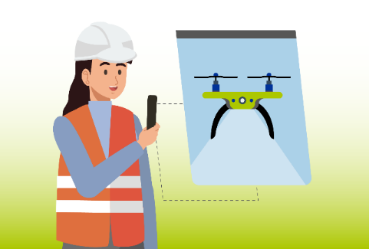
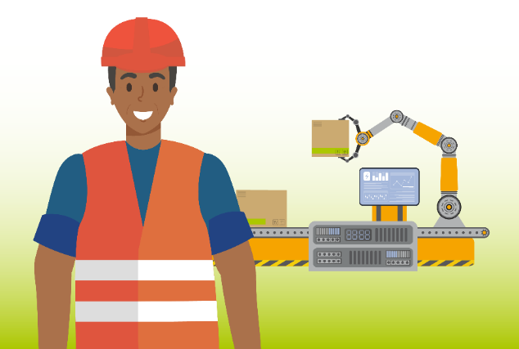

Visão geral
Factos e números
Definição de sistemas de monitorização inteligentes
Monitorização proativa e reativa da SST
Oportunidades e desafios para a SST
Estudos de casos
Enfoque na gestão de dados (privacidade) e na participação dos trabalhadores
Princípios de conceção e utilização
Principais conclusões

Slide 3
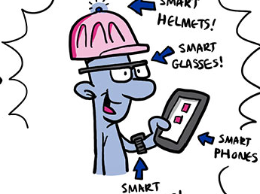
Aumento esperado da utilização de dispositivos vestíveis
EU-OSHA, ESENER 2019, OSH PULSE 2022
11 % dos trabalhadores utilizam dispositivos vestíveis no trabalho e
3 % trabalham com «cobôs»
19 % utilizados para monitorizar o ruído, os produtos químicos, as poeiras, os gases e outras substâncias perigosas
7 % utilizados para monitorizar o ritmo cardíaco, a tensão arterial, a postura, etc.
A adoção é atualmente limitada, mas esta situação poderá mudar em breve
© EU-OSHA, Drawnalism
Notes:
Ao nível das empresas, os dados do ESENER 2019 mostram que 4,8 % dos estabelecimentos inquiridos utilizaram dispositivos vestíveis e 3,7 % utilizaram robôs colaborativos («cobôs»). Mostram também uma forte correlação entre a dimensão de um estabelecimento e a adoção de tecnologias digitais. Os estabelecimentos de maior dimensão tendem a dispor de mais recursos financeiros para a I&D e a digitalização a longo prazo, bem como a capacidade técnica para integrar tecnologias de monitorização nas suas operações. Dispõem também dos recursos humanos necessários para avaliar as necessidades, instalar e implementar a tecnologia e fornecer a formação e os manuais necessários aos trabalhadores.

Slide 4

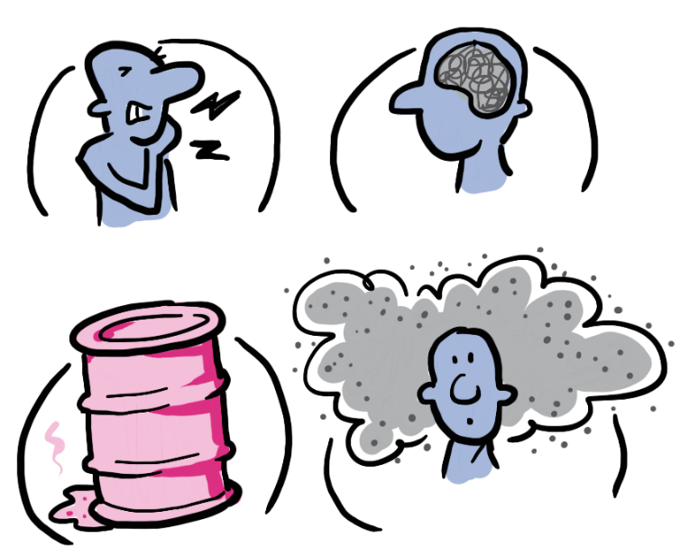



Porquê utilizar ferramentas digitais inteligentes para monitorizar a segurança e a saúde dos trabalhadores?
© EU-OSHA, Drawnalism
Notes:
Podem (todos) ser medidos, mas tal não significa que devam ser medidos.

Slide 5
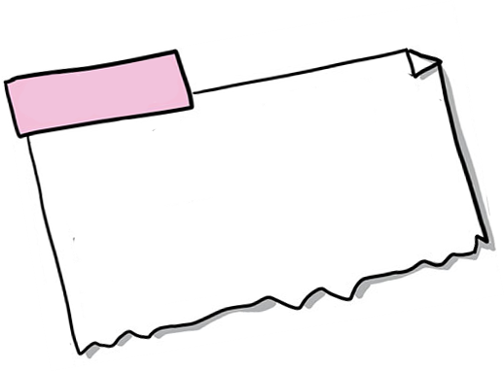
Ferramentas digitais inteligentes, o que queremos dizer?
Tecnologia digital que recolhe e analisa dados para:
Identificar e avaliar riscos
Prevenir/minimizar danos
Promover a SST
© EU-OSHA, Drawnalism

Slide 6
Exemplos de ferramentas digitais inteligentes com funções de avaliação em tempo real
Aplicações para telemóveis inteligentes
Óculos inteligentes ou drones
Tecnologias eletrónicas em têxteis
Relógios inteligentes
Ferramentas de RV/RA
Dispositivos vestíveis
Notes:
As aplicações para telemóveis inteligentes podem incentivar os trabalhadores a adotar comportamentos mais saudáveis, permitindo uma comunicação fácil e/ou assistência em caso de acidentes de trabalho.
Os óculos inteligentes ou drones nos setores da construção e da exploração mineira podem alcançar e monitorizar áreas perigosas, protegendo os seres humanos de potenciais perigos.
As tecnologias eletrónicas de têxteis podem interagir com os trabalhadores através de sensores que podem ser integrados em capacetes ou óculos de proteção.
Os relógios inteligentes permitem a recolha de dados fisiológicos e emocionais das pessoas através da IdC (Internet das Coisas).
As ferramentas de Virtual/Realidade Aumentada (RV/RA) podem ser utilizadas para formação, como uma interface que fornece dados de monitorização.
Os dispositivos vestíveis podem identificar níveis de gases, toxinas, níveis de ruído e temperaturas de risco elevado.

Slide 7

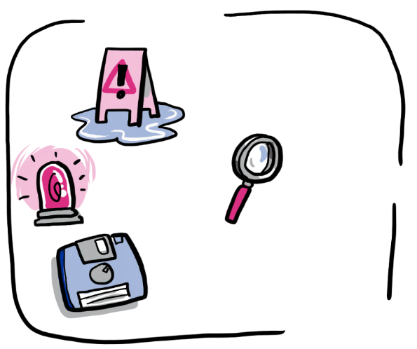
Sistemas digitais inteligentes: proativos ou reativos
Sistemas de monitorização da SST proativos
Sistemas de monitorização da SST reativos
© EU-OSHA, Drawnalism
Notes:
Identificação e prevenção dos riscos em matéria de SST
Monitorização dos riscos individuais ou relacionados com a instalação: frequência cardíaca, postura, fadiga, emoção
Alertar os trabalhadores e dar-lhes formação em contexto laboral
Avaliação dos riscos à distância
Fornecer análises de dados que possam ajudar os locais de trabalho a melhorar a SST
Reação aos riscos em matéria de SST
Localização de trabalhadores e resposta a situações de emergência
Investigação de acidentes e apresentação de relatórios
Fornecer análises de dados que possam conduzir a medidas corretivas em matéria de SST

Slide 8
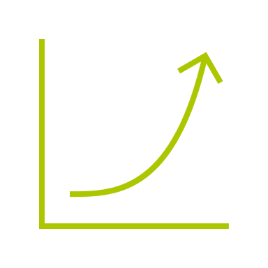
Oportunidades para a SST
Dados em tempo real
Análises preditivas
Recomendações executáveis
Proatividade
Apoio para o local de trabalho:
Melhoria da conformidade
Tomada de decisões mais bem informada
Aumento das oportunidades de formação
Notes:
Ao fornecerem dados em tempo real, análises preditivas e mesmo recomendações executáveis, os sistemas digitais inteligentes podem ajudar as empresas a adotar uma abordagem proativa da SST, antecipando riscos, prevenindo acidentes e salvaguardando a sua força de trabalho.
Apoio para o local de trabalho:
Melhoria da conformidade com os regulamentos em matéria de SST (por exemplo, ao fornecer dados em tempo real sobre a utilização correta de EPI);
Tomada de decisões mais bem informada, através da produção de informações rigorosas e rápidas sobre SST (parâmetros) e da utilização de algoritmos preditivos;
Aplicação mais eficaz das medidas através da identificação de riscos a um nível agregado;
Aumento das oportunidades de formação em ambientes de realidade virtual;
Maior acessibilidade para os trabalhadores com necessidades específicas (por exemplo, trabalhadores idosos ou com problemas de saúde) e melhorias globais no bem-estar da força de trabalho.

Slide 9
Desafios para a SST
A utilização dos dados recolhidos pode ter limitações
Os sistemas digitais inteligentes podem criar novos perigos ou aumentar os riscos existentes
Frustração
Pode confundir a responsabilidade em matéria de SST
Notes:
Apesar dos aspetos positivos, há riscos e desafios que devem ser tidos em conta:
A utilização de dados recolhidos pode ter limitações, tais como imprecisões ou dificuldades de interpretação, e pode cumprir objetivos diferentes da prevenção de riscos em matéria de SST.
Os sistemas digitais inteligentes também podem criar novos perigos ou aumentar os riscos existentes. Por exemplo, podem surgir riscos físicos e na segurança se os sistemas funcionarem mal, se forem pirateados por ciberataques, se provocarem explosões ou se existir uma dependência excessiva da monitorização digital da SST em detrimento de outros procedimentos de SST.
A frustração pode surgir devido a avarias do equipamento, tarefas solitárias, monótonas ou repetitivas, a monitorização contínua dos trabalhadores exigida pelo sistema digital, a falta de competências ou de formação para a sua utilização e os avisos frequentes gerados pelas tecnologias digitais, todos eles riscos psicossociais que podem estar associados ao aumento do stresse e a outros problemas de saúde mental.
A responsabilidade em matéria de SST pode tornar-se confusa, especialmente se a hierarquia de controlo não for respeitada. As medidas de segurança coletiva não devem ser ultrapassadas por um enfoque nas medidas de controlo individual. Os empregadores têm igualmente de assegurar a disponibilização de formação, orientação e comentários adequados para apoiar a utilização e gestão destes sistemas.

Slide 10
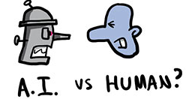
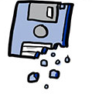
Exemplos de riscos/desafios para a SST
Limitações práticas
Avaria da tecnologia
Precisão dos sensores
Hardware que impede o movimento
Limitações tecnológicas dos sistemas
Efeitos de rede
Danos psicossociais/ físicos
Intensificação do trabalho
Alienação do trabalho
© EU-OSHA, Drawnalism
Considerações relativas aos dados
Privacidade, segurança e exatidão dos dados
Interpretação e utilização (abusiva) dos dados
© EU-OSHA, Drawnalism
Notes:
Avaria da tecnologia
Por exemplo, baterias que explodem ou sensores que não funcionam.
Precisão dos sensores
O quanto são fiáveis os sensores em instalações com múltiplos fatores ambientais?
Hardware que impede o movimento
Utilização de exosqueletos ou EPI
Limitações tecnológicas dos sistemas de monitorização da SST
Por exemplo, câmaras de infravermelhos.
Efeitos de rede dos sistemas de monitorização da SST
Por exemplo, o impacto da redistribuição do peso através dos exosqueletos noutras partes do corpo.
Danos psicossociais/físicos
Intensificação do trabalho
Locais de trabalho como fábricas clandestinas eletrónicas?
Alienação do trabalho
Invasão da privacidade, perda de propriedade, sobrecarga dos gestores de SST com dados e expectativas.

Slide 11
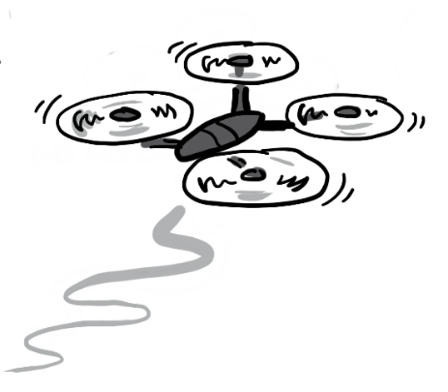


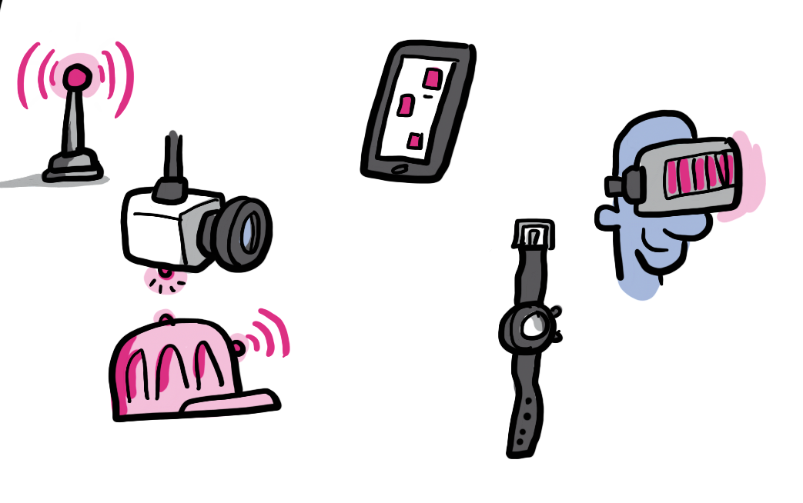

Ferramentas digitais inteligentes para monitorizar a SST dos trabalhadores: estudos de casos
9 estudos de casos aprofundados com empresas que concebem ou utilizam sistemas de monitorização no local de trabalho
Variedade de localizações
Variedade de tecnologias utilizadas
Múltiplos setores económicos
© EU-OSHA, Drawnalism

Slide 12
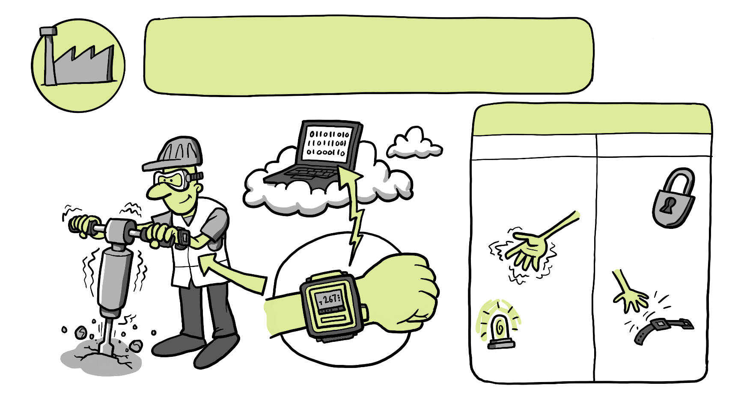
Estudos de casos (1)
© EU-OSHA, Drawnalism

Slide 13
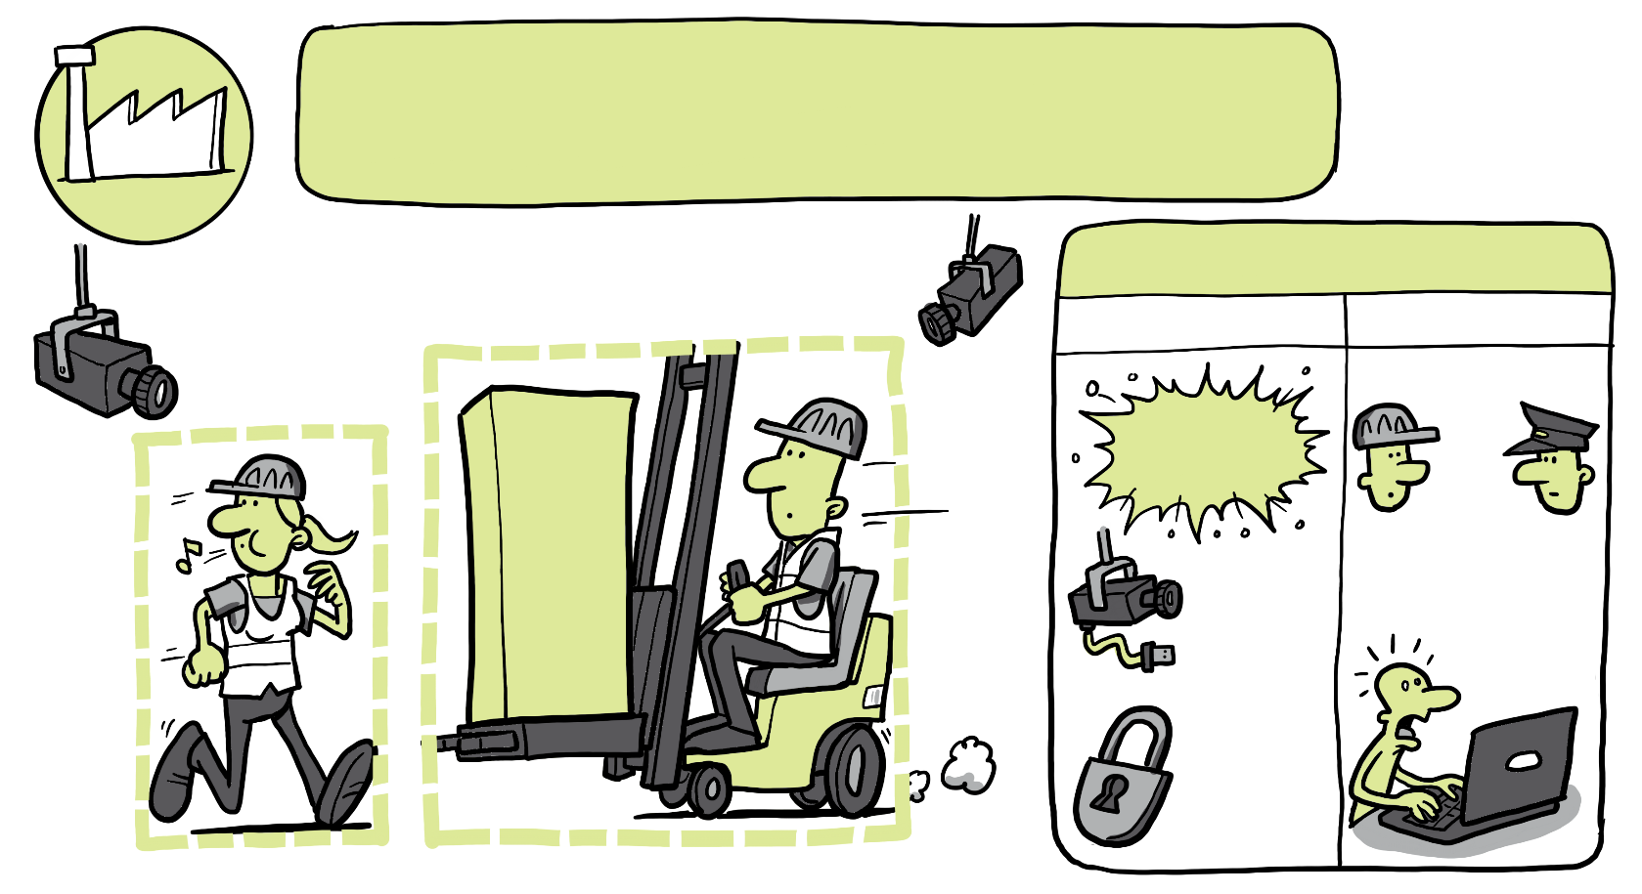
Estudos de casos (2)
© EU-OSHA, Drawnalism

Slide 14
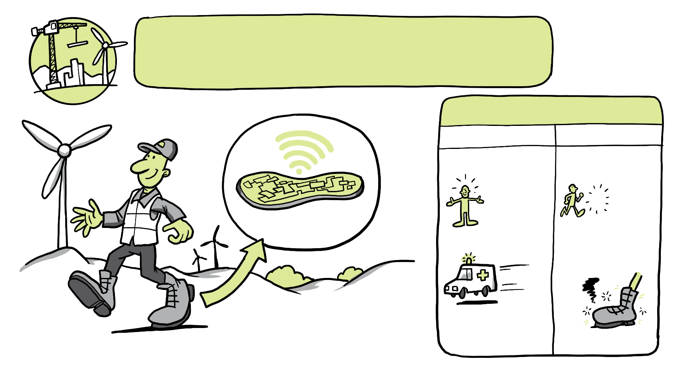
Estudos de casos (3)
© EU-OSHA, Drawnalism

Slide 15
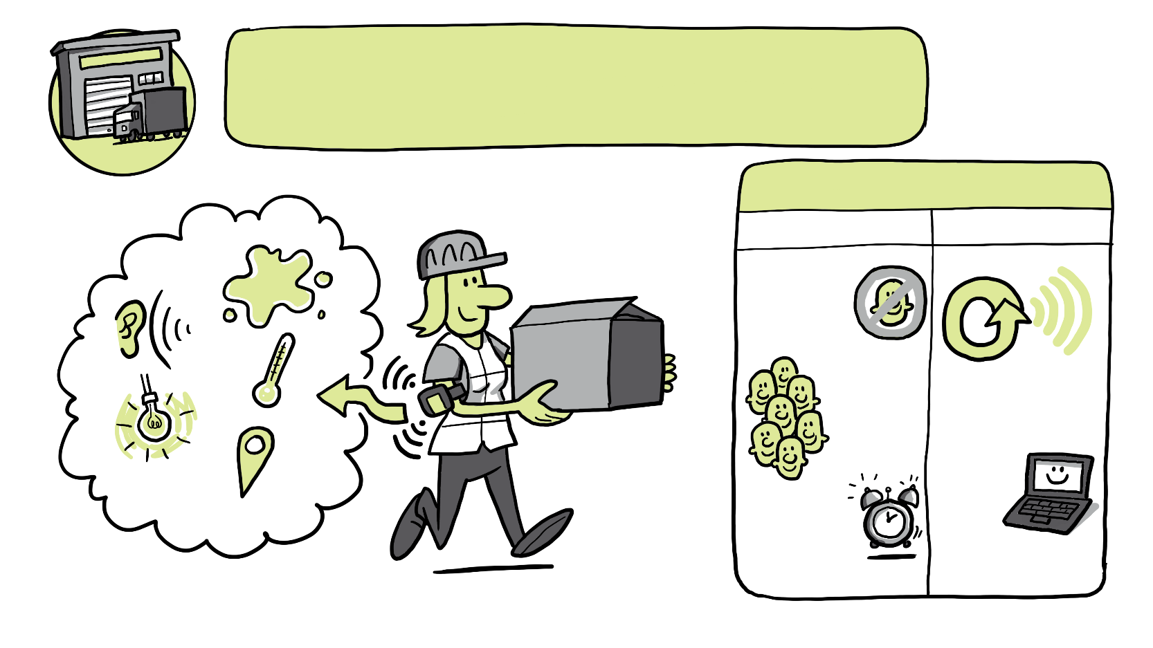
Estudos de casos (4)
© EU-OSHA, Drawnalism

Slide 16

Estudos de casos (5)
© EU-OSHA, Drawnalism

Slide 17
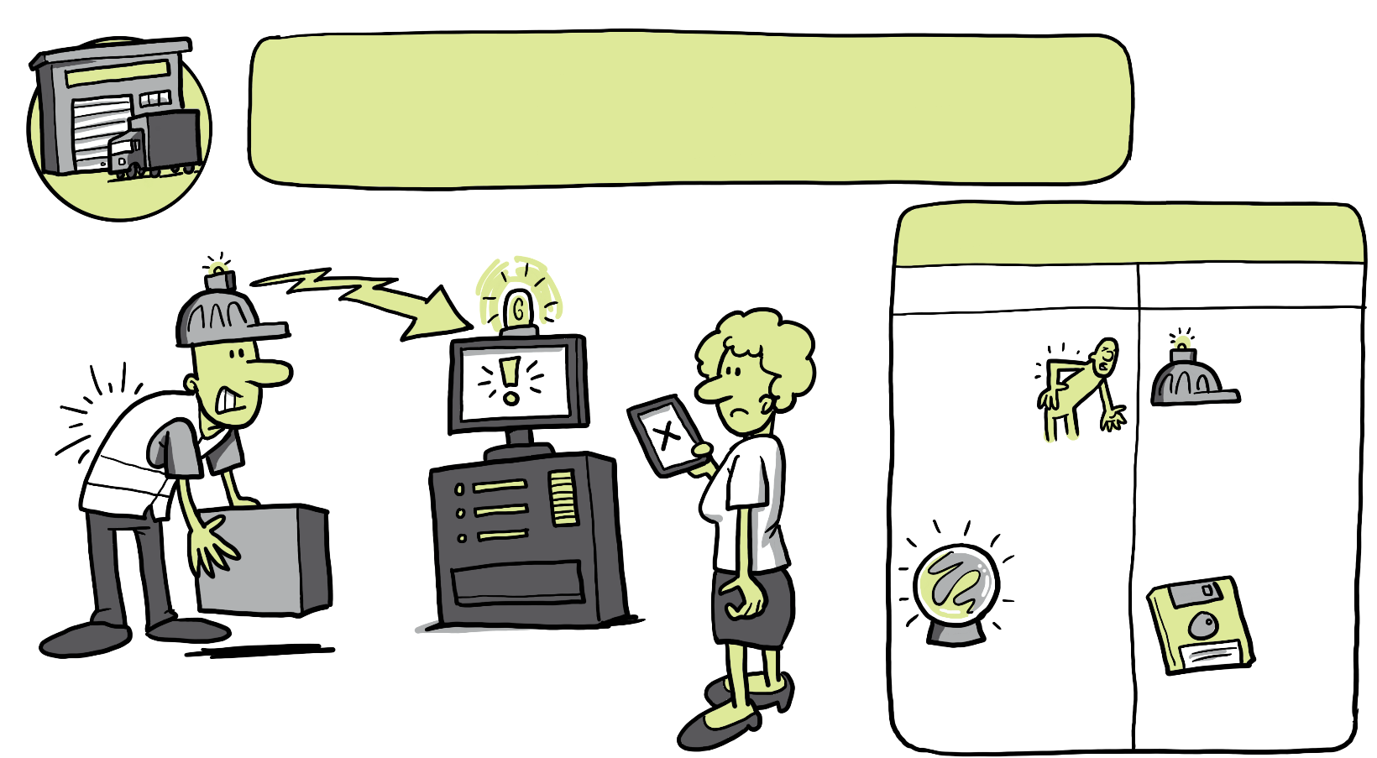
Estudos de casos (6)
© EU-OSHA, Drawnalism

Slide 18
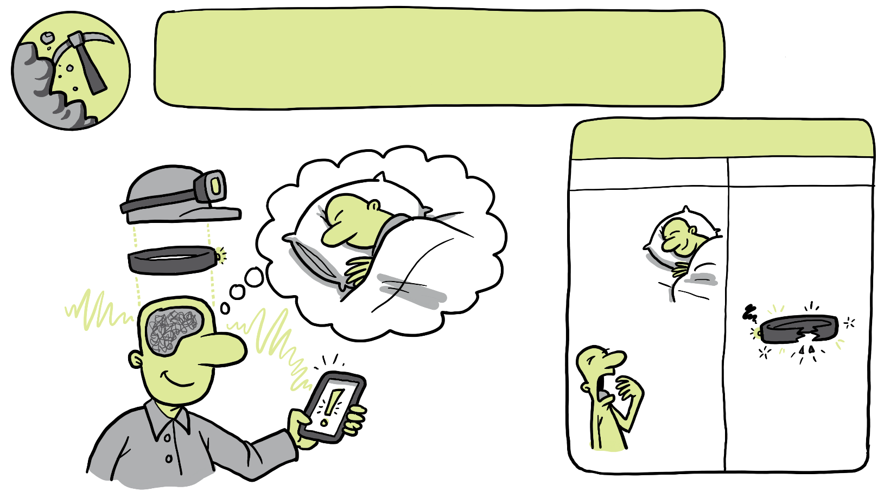
Estudos de casos (7)
© EU-OSHA, Drawnalism

Slide 19








Estudos de casos (8)
Recolha de dados
Análise de dados
Apresentação de dados
Resposta à análise dos dados
Melhoria da gestão da informação
Monitorização de dados em tempo real
Afetação eficiente em termos de recursos do pessoal de SST
Abordagem adaptada às necessidades específicas dos locais de trabalho
Sistema centralizado de gestão da SST
Dependência excessiva da tecnologia
Competências insuficientes
dos trabalhadores
Preocupações em matéria de privacidade e segurança
Resistência dos trabalhadores
De Mohamed Hassan via Pixabay

Slide 20
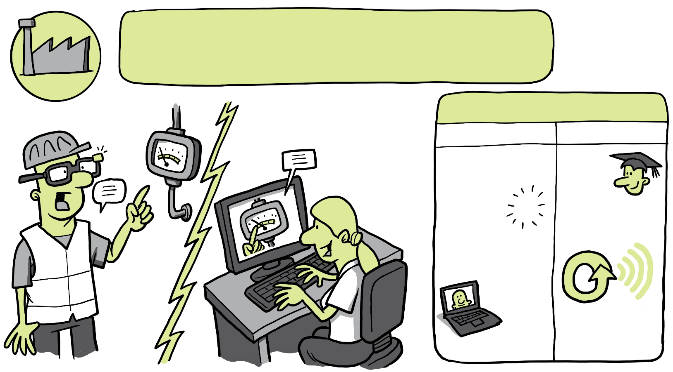
Estudos de casos (9)
© EU-OSHA, Drawnalism

Slide 21
Participação dos trabalhadores
Consulta prévia
Permitir que os trabalhadores testem a ferramenta ou o sistema durante os períodos experimentais
Trabalhar com embaixadores
Encontrar diferentes oportunidades de participação
Formação em contexto laboral, sessões de informação em equipa, conversas informais/casuais
Workshops sobre tecnologias

Slide 22
Fase de implementação: quatro estratégias para o trabalhador
Período experimental (tempo e/ou espaço)
Garantir que os utilizadores finais tenham uma compreensão sólida do funcionamento da tecnologia
ABORDAGENS DA FASE DE FORMAÇÃO INICIAL
Abordagem passo a passo para a formação e orientação dos utilizadores finais
Envolver os trabalhadores no processo de tomada de decisões
Apoio disponível após a implementação da tecnologia – assistência técnica/serviço de apoio ao cliente

Slide 23





Enfoque na gestão de dados: privacidade desde a conceção
Anonimização de dados
Minimização de dados
Conformidade
Armazenamento e cibersegurança
Em algumas ocasiões: privacidade por escolha;
restrição do acesso a dados a pessoas designadas

Slide 24
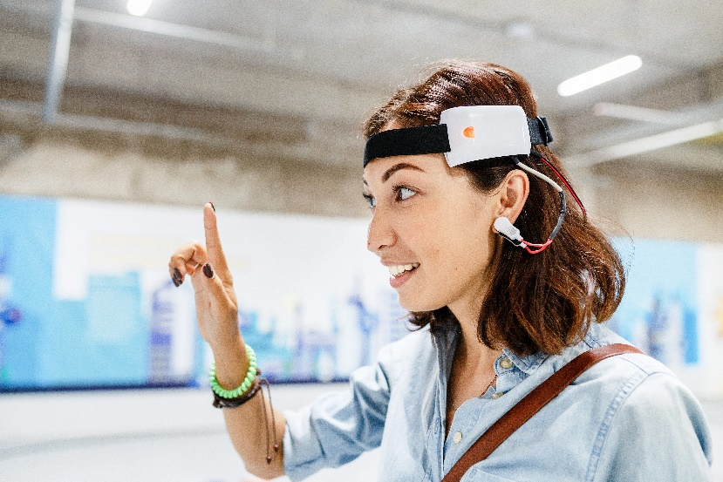
Princípios para a conceção e o desenvolvimento seguros e saudáveis de ferramentas digitais inteligentes para o local de trabalho
Enfoque nos benefícios da SST
Cooperação com as organizações de execução (responsáveis pela implantação) e com os trabalhadores sobre as necessidades destes
Privacidade e segurança dos dados
Fiabilidade
Compatibilidade e integração
Personalização
Facilidade de utilização
Escalabilidade da solução implementada
© EdNurg - stock.adobe.com

Slide 25
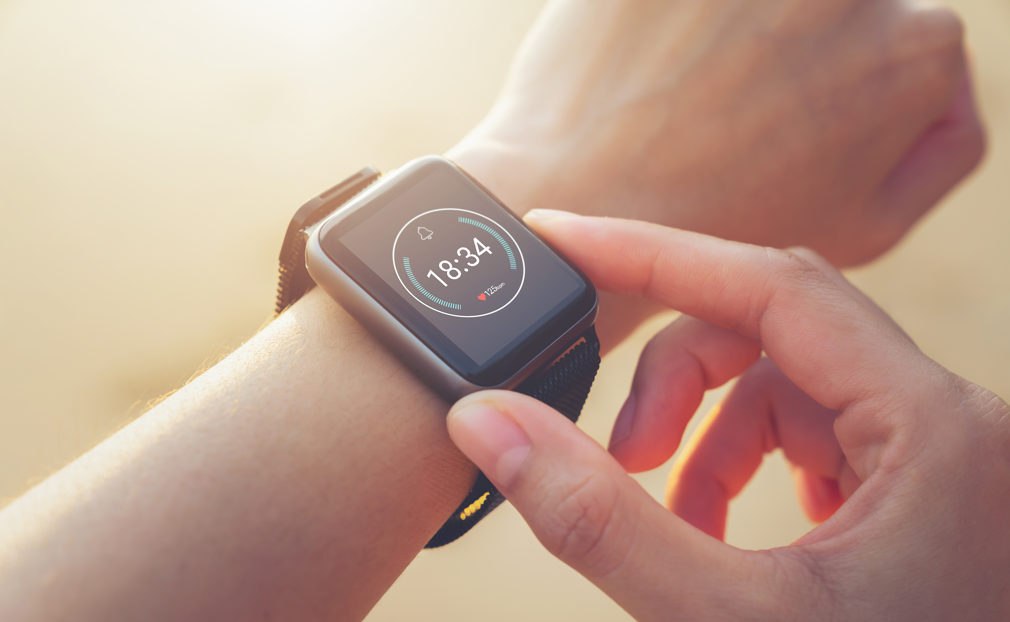
Princípios para a implementação e utilização de sistemas digitais inteligentes para a SST
Envolver os trabalhadores
Respeitar a privacidade e segurança dos dados
Definir e comunicar a finalidade do sistema
Assegurar a integração nas infraestruturas existentes e nas estratégias de SST
Cooperar com o fabricante (designer) durante a implementação e utilização do sistema
© Sitthiphong - stock.adobe.com
Notes:
Os princípios apresentados a seguir destinam-se a mostrar de que forma os obstáculos à implementação podem ser abordados e como aproximar as ferramentas digitais inteligentes e os sistemas de monitorização da SST das necessidades dos trabalhadores e dos locais de trabalho, aumentando assim a sua adoção global, com a perspetiva de criar ambientes de trabalho mais seguros.
Privacidade e segurança dos dados
A maioria das ferramentas digitais inteligentes e dos sistemas de monitorização da SST incorpora um sistema de software que transmite dados para uma plataforma em nuvem. Tal suscita preocupações no que diz respeito à segurança dos dados para os trabalhadores, os seus representantes e os empregadores. Por exemplo, considere o cenário em que uma parte externa obtém acesso a um novo sistema de monitorização da SST durante uma operação de salvamento, enviando equipas de salvamento para uma zona perigosa. Embora este exemplo possa ser extremo, realça a importância de implementar medidas de segurança de dados para mitigar o risco de potenciais violações.
Integração nas infraestruturas existentes
Algumas ferramentas digitais inteligentes e sistemas de monitorização da SST são concebidos para serem integrados na infraestrutura de gestão (de SST) existente, incluindo sistemas de software ou hardware, o que pode ajudar a reduzir os custos e a explorar novas oportunidades para aumentar a segurança e a saúde.
Integração nos quadros de SST existentes
A SST é um processo ou ciclo e não uma intervenção compartimentada e, embora sejam capazes de desempenhar muitas funções, os sistemas identificados na investigação não são capazes (nem pretendem) fornecer soluções multifuncionais. Uma estratégia de SST deve ser vista como um meio de aprendizagem contínua, que envolve uma série de dependências, processos e práticas. Trata-se, portanto, de uma estratégia que engloba uma gama mais vasta de elementos do que um único sistema de monitorização inteligente.
Implementação como um processo cooperativo com a participação dos trabalhadores
Considerou-se a cooperação contínua da empresa responsável pela implementação com o fabricante do produto durante a implementação e utilização do novo sistema de monitorização da SST como uma prática comum para adaptar o sistema às necessidades específicas do local de trabalho e dos trabalhadores, responder a potenciais desafios e identificar melhorias.

Slide 26
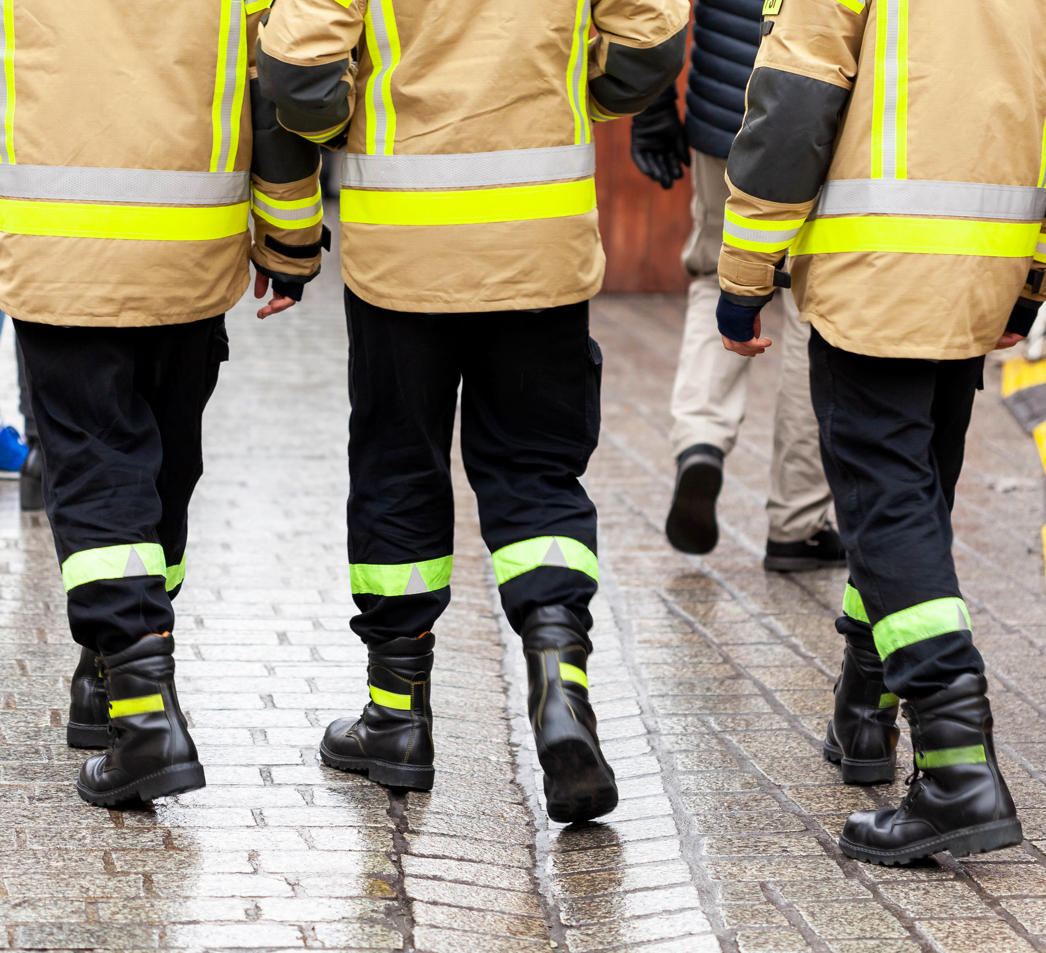
Ferramentas digitais inteligentes – principais conclusões
  As ferramentas digitais inteligentes podem melhorar a segurança no local de trabalho
  A utilização transparente da tecnologia é essencial
  A distinção entre medição do desempenho e
  monitorização da SST ajuda a manter e reforçar a confiança dos trabalhadores
  O envolvimento e a participação dos trabalhadores em todo o processo
  de integração de ferramentas digitais inteligentes são importantes
  Os sistemas digitais inteligentes têm de complementar outras medidas de SST
  A legislação, as inspeções do trabalho e a investigação têm de evoluir
  para acompanhar o ritmo dos sistemas digitais inteligentes
  Tecnologias como os dispositivos vestíveis promovem a inclusão e a diversidade
© Tomasz -stock.adobe.com
Notes:
Os sistemas digitais inteligentes melhoram a segurança no local de trabalho, fornecendo informações sobre as condições de trabalho de uma forma proativa, o que não era possível até muito recentemente. Podem enviar alertas para reduzir o tempo de salvamento e facilitar a comunicação, e também capacitam os trabalhadores através de uma maior sensibilização, o que promove um sentimento de segurança.
A utilização transparente da tecnologia é essencial para responder às preocupações em matéria de privacidade, tratamento de dados e excesso de confiança.
A distinção entre a medição do desempenho e a monitorização da SST é essencial para manter e reforçar a confiança dos trabalhadores.
A participação dos trabalhadores e dos seus representantes na conceção, utilização e ecologia da informação dos sistemas digitais inteligentes promove a saúde e o bem-estar dos trabalhadores, aumentando o seu controlo sobre as decisões e facilitando a sua adesão. A adaptação dos sistemas às necessidades específicas do local de trabalho maximiza a eficácia e os impactos positivos. A participação dos trabalhadores nos testes, na seleção e na otimização de novos sistemas de monitorização da SST garante a sua eficácia.
Os sistemas digitais inteligentes devem complementar outras medidas de SST, tais como adaptações no local de trabalho, medidas corretivas, formação dos trabalhadores e promoção da confiança, em vez de serem utilizados como solução única ou substituí-las.
A legislação e as inspeções do trabalho devem evoluir para acompanhar o ritmo dos sistemas digitais inteligentes, a fim de assegurar a sua integração num sistema eficaz de gestão da SST, com base na responsabilidade do empregador e no contexto da hierarquia dos controlos.
Tecnologias como os dispositivos vestíveis podem promover a inclusão e a diversidade, respondendo às necessidades de grupos específicos de trabalhadores.

Slide 27



Recursos
Consulte todas as publicações sobre o tema:
https://healthy-workplaces.osha.europa.eu/pt/about-topic/priority-area/smart-digital-systems

Slide 28
Direitos de autor
© Agência Europeia para a Segurança e Saúde no Trabalho, 2024
Reprodução autorizada mediante indicação da fonte.
Nem a Agência Europeia para a Segurança e Saúde no Trabalho nem qualquer pessoa que aja em seu nome assumem responsabilidade por eventuais utilizações da informação que se segue.
Para a reprodução ou utilização de qualquer fotografia que tenha outros direitos de autor que não da EU-OSHA, a autorização deve ser solicitada diretamente ao titular dos direitos de autor.
Diapositivo 6 de cima para baixo:
© Tierney - stock.adobe.com, © Tostphoto - stock.adobe.com, © Tomasz -stock.adobe.com,
© Sitthiphong - stock.adobe.com, © SFIO CRACHO - stock.adobe.com, © EdNurg - stock.adobe.com

